Slide 1


자바스크립트
JavaScript & JQuery
전 혜경
mjacad@naver.com
010-7338-5742

Slide 2
학습 내용
이벤트 및 애니메이션
이벤트 등록 메서드 및 그룹 이벤트
효과 및 애니메이션 메서드 및 제어
텍스트 로드 (js + jQuery)
효과 및 애니메이션 메서드
애니메이션 효과 제어 메서드
예제 실습 (움직이는 인트로)
12강

Slide 3
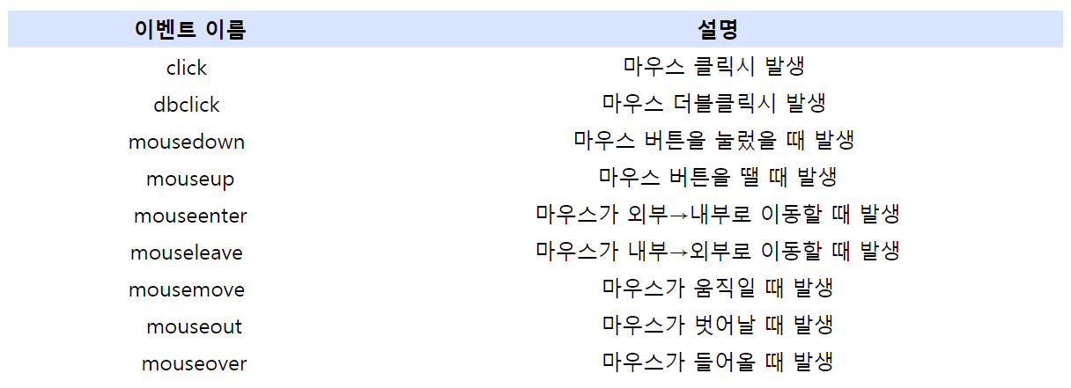
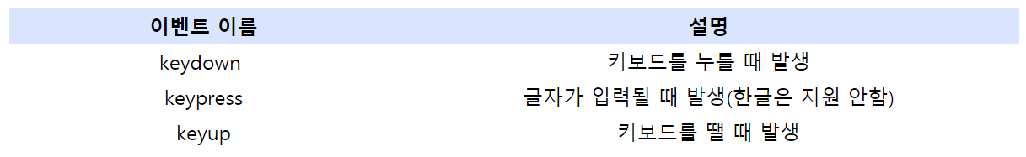
이벤트 객체와 종류 ─ 마우스, 키보드

Slide 4
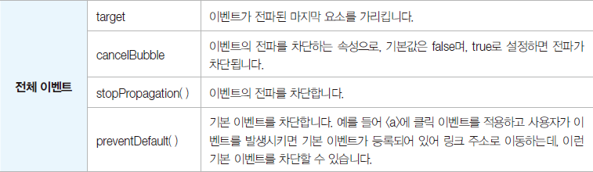
이벤트 객체와 종류 ─ 전체 이벤트

Slide 5
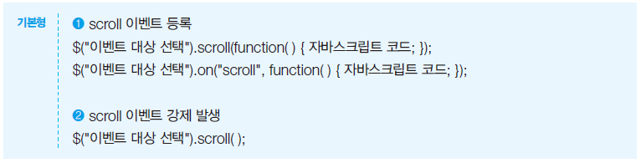
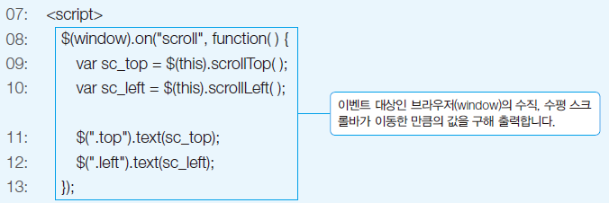
이벤트 객체와 종류 ─ scroll( ) 이벤트 메서드

Slide 6
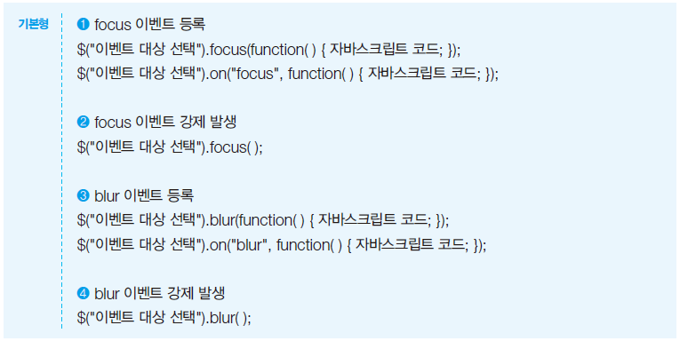
포커스 이벤트 ─ focus( ) / blur( ) 이벤트 메서드

Slide 7
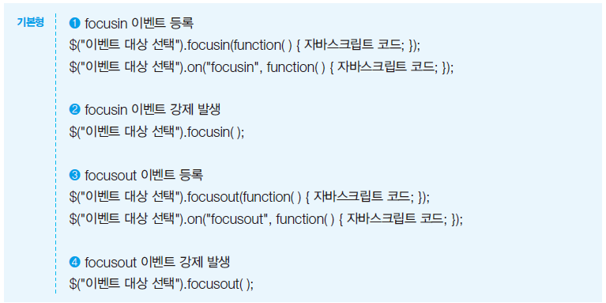
포커스 이벤트 ─ focusin( ) / focusout( ) 이벤트 메서드

Slide 8
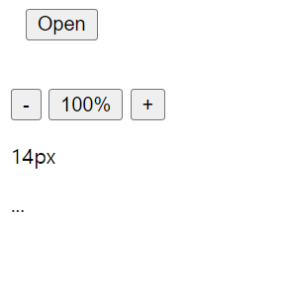
이벤트 객체 생성과 활용 1
텍스트 파일 로드하여 zoomIn() zoonOut() 함수 만들기
<title> 이벤트 </title>
<style>
body{font: 14px Malgun Gothic, "맑은고딕",sans-serif;}
.zoomBtnZone{font-size: 14px;}
</style>
<script src="js/jquery.js"></script>
<!-- 파일불러오기 -->
<script>
function openTextFile() {
let input = document.createElement("input");
input.type="file";
input.accept = "text/plain" ;
input.onchange = function(event) {
let file = event.target.files[0];
let reader = new FileReader();
reader.onload = function() {
output.innerText = reader.result;
};
reader.readAsText(file, "utf8");
};
input.click();
}
</script>
TextLoad.html
뒷장 계속

Slide 9
<script>
$(function(){
let baseFontSize = 14;
$(".zoomBtnZone button").on("click", zoomInOut);
function zoomInOut( ) {
if($(this).hasClass("zoomOutBtn")){
if(baseFontSize<=8) return false;
baseFontSize--;
} else if($(this).hasClass("zoomInBtn")){
if(baseFontSize>=30) return false;
baseFontSize++;
} else {
baseFontSize = 14;
}
$(".fontSize").text(baseFontSize + "px");
$(“#output”> #output"> css({fontSize:baseFontSize + "px"});
}
});
</script>
</head>
<body>
<button onclick="openTextFile()">Open</button><br><br>
<p class="zoomBtnZone">
<button class="zoomOutBtn">-</button>
<button class="originBtn">100%</button>
<button class="zoomInBtn">+</button>
</p>
<p class="fontSize">14px</p>
<div id="output">
...
</div>
</body>
</html>

Slide 10
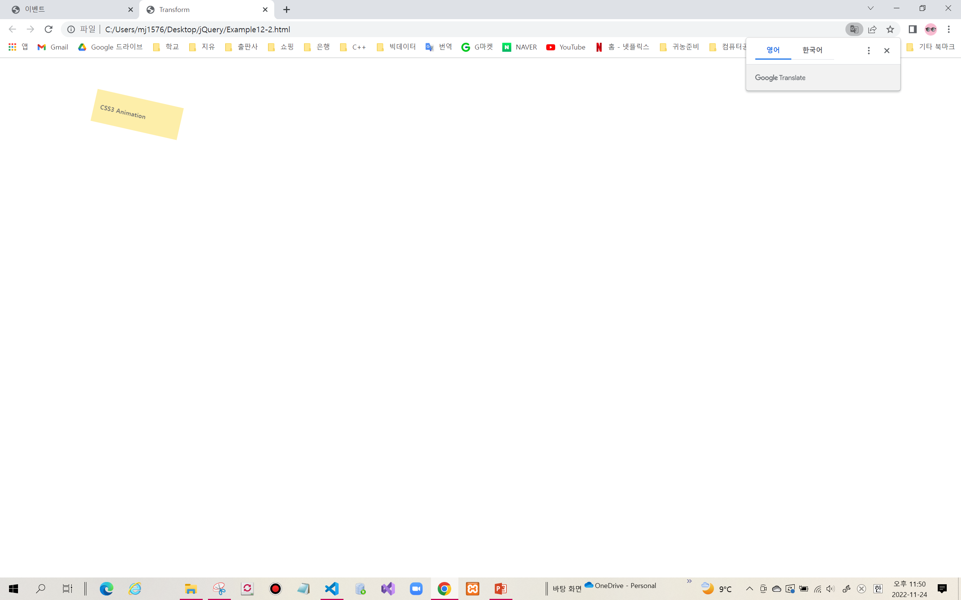
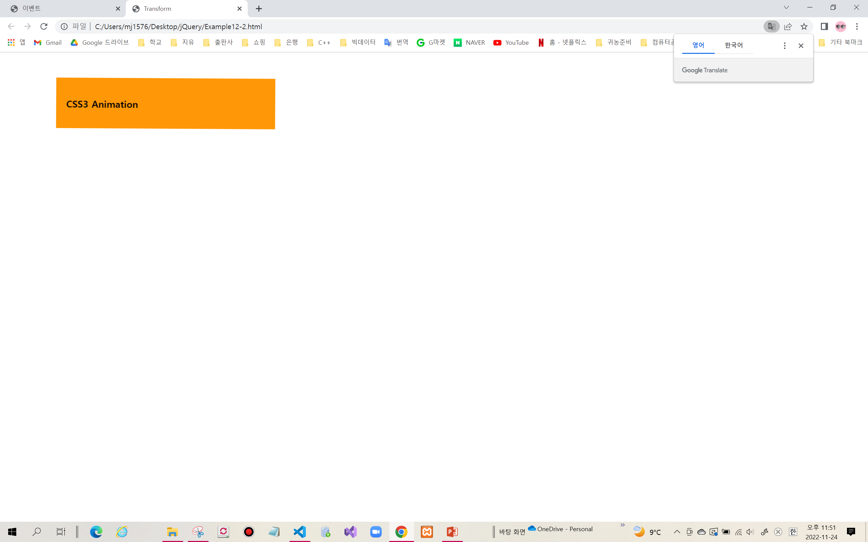
CSS를 이용한 애니메이션 효과
<title>Transform</title>
<style>
.box {
margin-top: 50px;
margin-left: 100px;
padding: 20px;
height: 60px;
animation-name: moving;
animation-duration: 3s;
animation-direction: normal;
animation-iteration-count: infinite;
}
@keyframes moving {
from {
width: 200px;
background: #faef7c;
opacity: 0.5;
transform: scale(0.5) rotate(15deg);
}
cssAnimation.html
to {
width: 400px;
background: #ff9400;
opacity: 1;
transform: scale(1) rotate(0deg);
}
}
</style>
</head>
<body>
<div class="box">
<h3>CSS3 Animation</h3>
</div>
</body>
</html>

Slide 11
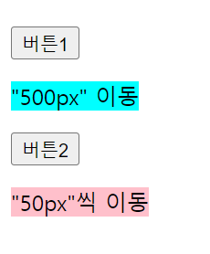
jQuery 이용한 애니메이션 효과
Jq_Ani_1.html
<script>
$(function(){
$(".btn1").on("click", function( ) {
$(".txt1").animate({
marginLeft:"500px",
fontSize:"50px"
},
2000, "linear", function( ) {
alert("모션 완료!");
});
});
$(".btn2").on("click", function( ) {
$(".txt2").animate({
marginLeft:"+=50px"
},1000);
});
});
</script>
<style>
.txt1{background-color: aqua;}
.txt2{background-color: pink;}
</style>
</head>
<body>
<p><button class="btn1">버튼1</button></p>
<span class="txt1">"500px" 이동</span>
<p><button class="btn2">버튼2</button></p>
<span class="txt2">"50px"씩 이동</span>
</body>
</html>

Slide 12
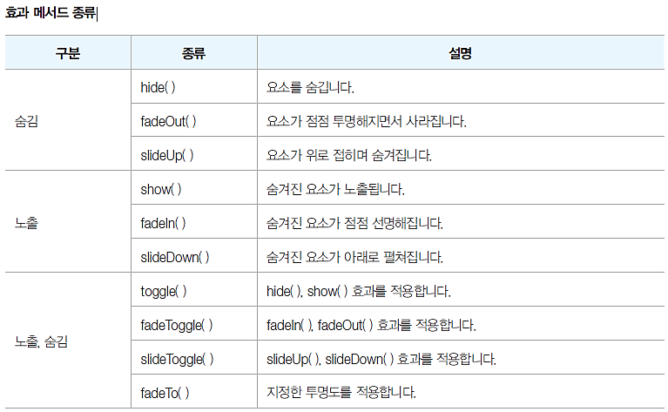
1. 효과 및 애니메이션 메서드

Slide 13
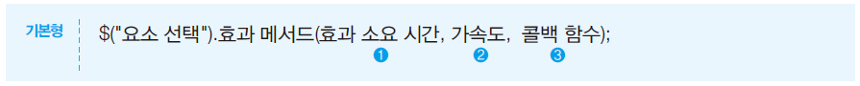
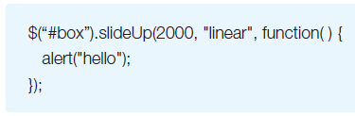
1. 효과 및 애니메이션 메서드
“swing”, “linear”
“slow”, “normal”, “fast”
1,000(1초), 500(0.5초)

Slide 14
2. 애니메이션 효과제어 메서드
slideUp(), slideToggle(), fadeIn(), fadeTo(), trigger() 메서드 활용 (jq_effect1.html)
<!DOCTYPE html>
<html lang="ko">
<head>
<meta charset="UTF-8">
<title> 효과와 애니메이션 </title>
<script src="js/jquery.js"></script>
<style>
button {font-family : 굴림;
font-size : 20px;}
</style>
<script>
$(function( ) {
$(".btn2").hide();
$(".btn1").on("click", function( ) {
$(".box").slideUp(1000, "linear",
function( ) {
$(".btn1").hide( );
$(".btn2").show( );
});
});
$(".btn2").on("click", function( ) {
$(".box").fadeIn(1000, "swing",
function( ) {
$(".btn2").hide( );
$(".btn1").show( );
});
});
$(".btn3").on("click", function( ) {
$(".box").slideToggle(1000, "linear");
});
$(".btn4").on("click", function( ) {
$(".box").fadeTo("fast", 0.3);
});
$(".btn5").on("click", function( ) {
$(".box").fadeTo("fast", 1);
});
$(".btn1").trigger("click");
});

Slide 15
2. 애니메이션 효과제어 메서드
모든 순간이 다 꽃봉우리인 것을 <정현종>
나는 가끔 후회한다
그때 그일이
노다지였을지도 모르는데
그때 그 사람이
그때 그 물건이
노다지였을지도 모르는데...
더 열심히 파고들고
더 열심히 말을 걸로
더 열심히 귀 기울이고
더 열심히 사랑할 걸...
반벙어리처럼
귀머거리처럼
보내지는 않았는가
우두커니처럼...
더 열심히 그 순간을
사랑할 것을...
모든 순간이 다
꽃봉오리인 것을,
내 열심에 따라 피어날
꽃봉오리인 것을!
</pre>
</div>
</div>
</body>
</html>
<style>
.content{
font-size:20px;
width:600px;
background-color: #eee;
}
</style>
</head>
<body>
<p>
<button class="btn1">slideUp</button>
<button class="btn2">fadeIn</button>
</p>
<p>
<button class="btn3">toggleSide</button>
</p>
<p>
<button class="btn4">fadeTo(0.3)</button>
<button class="btn5">fadeTo(1)</button>
</p>
<div class="box">
<div class="content">
<pre>

Slide 16
2. 애니메이션 효과제어 메서드
jQuery 공작소 : easing(이징) 효과 모음
https://superkts.com/jquery/@easingEffects
- http://jqueryui.com/ 에 접속 후 우측에 Stable 버튼을 눌러서 다운 받습니다. - 다운 받은 파일을 압축해제 하고 jquery-ui.min.js 파일을 찾습니다. - 해당 파일을 추가로 로딩해서 사용하면 됩니다. - <script type="text/javascript" src="jquery-ui.min.js"></script> 이렇게요. ※ 제이쿼리 자체만으로는 easing 효과를 지원하지 않습니다. 추가로 제이쿼리 UI 필요.

Slide 17
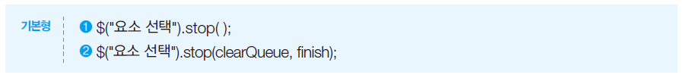
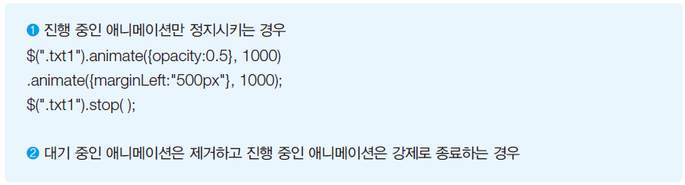
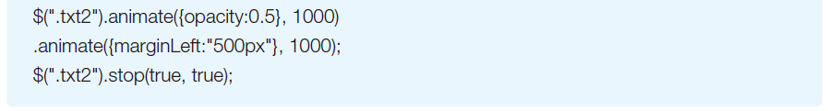
2. 애니메이션 효과제어 메서드
stop( ) 메서드

Slide 18
2. 애니메이션 효과제어 메서드
delay( ) 메서드

Slide 19
2. 애니메이션 효과제어 메서드
<script src="js/jquery.js"></script>
<script>
$(function(){
$(".txt1")
.animate({marginLeft:"300px"},1000);
$(".txt2").delay(3000)
.animate({marginLeft:"300px"},1000);
$(".btn1").on("click", moveElement);
function moveElement( ) {
$(".txt3")
.animate({marginLeft:"+=50px"},800);
$(".txt4")
.animate({marginLeft:"+=50px"},800);
$(".txt4").stop()
$(".txt5")
.animate({marginLeft:"+=50px"},800);
$(".txt5").stop(true, true)
}
});
</script>
delay(), stop() 활용 (jq_effect_2.html)
<style>
p{width: 110px;text-align: center;}
.txt1{background-color: aqua;}
.txt2{background-color: pink;}
.txt3{background-color: orange;}
.txt4{background-color: green;}
.txt5{background-color: gold;}
</style>
</head>
<body>
<p class="txt1">효과1</p>
<p class="txt2">효과2<br> delay(3000)</p>
<p><button class="btn1">50px 전진</button></p>
<p class="txt3">효과3</p>
<p class="txt4">효과4<br>stop( )</p>
<p class="txt5">효과5<br>stop(true, true)</p>
</body>
</html>

Slide 20
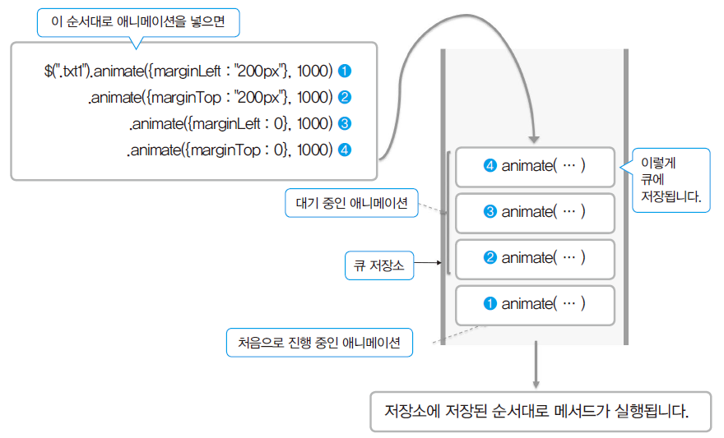
2. 애니메이션 효과제어 메서드

Slide 21
2. 애니메이션 효과제어 메서드
기타 애니메이션 제어 메서드
queue() | 큐에 사용자 정의 함수를 추가하거나 큐에 대기중인 함수를 배열에 담아 반환한다. Queue()메서드 이후의 애니메이션 효과 메서드는 모두 취소된다.
clearQueue() | 큐에서 처음으로 진행하고 있는 메서드만 제외하고 대기중인 애니메이션은 모두 제거된다.
dequeue() | queue()메서드를 이용하면 대기하고 있는 애니메이션 메서드는 제거된다. 그러나 지정객체를 dequeue() 메서드 처리하면 제거되지 않는다.
finish() | 선택한 요소의 진행 중인 애니메이션을 강제로 완료 시점으로 보낸 후 종료한다.

Slide 22
2. 애니메이션 효과제어 메서드
queue()를 이용한 애내메이션 제어 (jq_effect_3.html)
<script src="js/jquery.js"></script>
<script>
$(function(){
$(".txt1")
.animate({marginLeft:"200px"},1000)
.animate({marginTop:"200px"},1000)
.queue(function() {
$(this).css({background:"red"});
$(this).text("내용2");
$(this).dequeue();
})
.animate({marginLeft:0},1000)
.animate({marginTop:0},1000);
});
</script>
<style>
*{margin:0;}
.txt1{
font-size:20px;
width:80px;
text-align:center;
background-color: aqua;}
</style>
</head>
<body>
<p class="txt1">내용1</p>
</body>
</html>

Slide 23
2. 애니메이션 효과제어 메서드
clearQueue()를 이용하여 대기중인 메서드 제거 (jq_effect_4.html)
<script src="js/jquery.js"></script>
<script>
$(function() {
$(".txt1")
.animate({marginLeft:"100px"},1000)
.animate({marginLeft:"300px"},1000)
.animate({marginLeft:"400px"},1000);
$(".txt2")
.animate({marginLeft:"100px"},1000)
.animate({marginLeft:"300px"},1000)
.animate({marginLeft:"400px"},1000);
$(".txt2").clearQueue();
});
</script>
<style>
.txt1, .txt2{width:50px; text-align:
center; background-color: aqua;}
.txt2{background-color:orange;}
</style>
</head>
<body>
<p class="txt1">내용1</p>
<p class="txt2">내용2</p>
</body>
</html>

Slide 24
2. 애니메이션 효과제어 메서드
<script src="js/jquery.js"></script>
<script>
$(function() {
let txt1 = $(".txt1");
$(".btnWrap button").on("click", function() {
if(!txt1.is(":animated")) {
if($(this).hasClass("backBtn")) {
txt1.animate({marginLeft:"0px"},2000);
} else {
txt1.animate({marginLeft:"540px"},2000);
}
}
});
});
</script>
<style>
* {margin:0;padding:0;}
body{padding:30px;}
.btnWrap{margin-bottom: 10px;}
.wrap{
max-width:600px;
border: 1px solid #000;
}
.txt1{width:10%; text-align:center;
background-color: aqua;}
</style>
</head>
속성을 이용한 제어 (jq_effect_5.html)
<body>
<p class="btnWrap">
<button class="backBtn">Back</button>
<button class="goBtn">Go</button>
</p>
<div class="wrap">
<p class="txt1">내용1</p>
</div>
</body>
</html>

Slide 25
2. 애니메이션 효과제어 메서드 (슬라이드)
<!DOCTYPE html>
<html>
<head>
<meta charset="utf-8">
<script src="https://code.jquery.com/jquery-3.2.1.min.js"></script>
<title>슬라이드 연습</title>
<style media="screen">
*{
margin: 0; padding: 0;
}
.slide{
width: 1000px;
height: 600px;
overflow: hidden;
position: relative;
margin: 0 auto;
}
.slide ul{
width: 8000px;
position: absolute;
top:0;
left:0;
font-size: 0;
}
jq_slide_1.html
.slide ul li{
display: inline-block;
}
#back{
position: absolute;
opacity: 0.3;
top: 250px;
left: 0;
cursor: pointer;
z-index: 1;
}
#next{
position: absolute;
opacity: 0.3;
top: 250px;
right: 0;
cursor: pointer;
z-index: 1;
}
</style>
</head>
뒷장계속

Slide 26
<body>
<div class="slide">
<img id="back" src="media/back.gif" alt="" width="100">
<ul>
<li><img src="media/img1.png" alt="" width="1000" height="600"></li>
<li><img src="media/img2.png" alt="" width="1000" height="600"></li>
<li><img src="media/img3.png" alt="" width="1000" height="600"></li>
<li><img src="media/img4.png" alt="" width="1000" height="600"></li>
<li><img src="media/img5.png" alt="" width="1000" height="600"></li>
<li><img src="media/img6.png" alt="" width="1000" height="600"></li>
<li><img src="media/img7.png" alt="" width="1000" height="600"></li>
<li><img src="media/img8.png" alt="" width="1000" height="600"></li>
</ul>
<img id="next" src="media/next.gif" alt="" width="100">
</div>
</body>
<script type="text/javascript">
$(document).ready(function(){
let medias;
let media_count;
let media_position = 1;
medias = $(".slide ul");
media_count = medias.children().length;
뒷장계속

Slide 27
//버튼을 클릭했을 때 함수 실행
$('#back').click(function () {
back();
});
$('#next').click(function () {
next();
});
function back() {
if(1<media_position){
medias.animate({
left:'+=1000px'
});
media_position--;
}
else {
medias.animate({
left:'-=7000px'
});
media_position = 8;
}
}
function next() {
if(media_count>media_position){
medias.animate({
left:'-=1000px'
});
media_position++;
} else {
medias.animate({
left:'+=7000px'
});
media_position = 1;
}
}
});
</script>
</html>

Slide 28
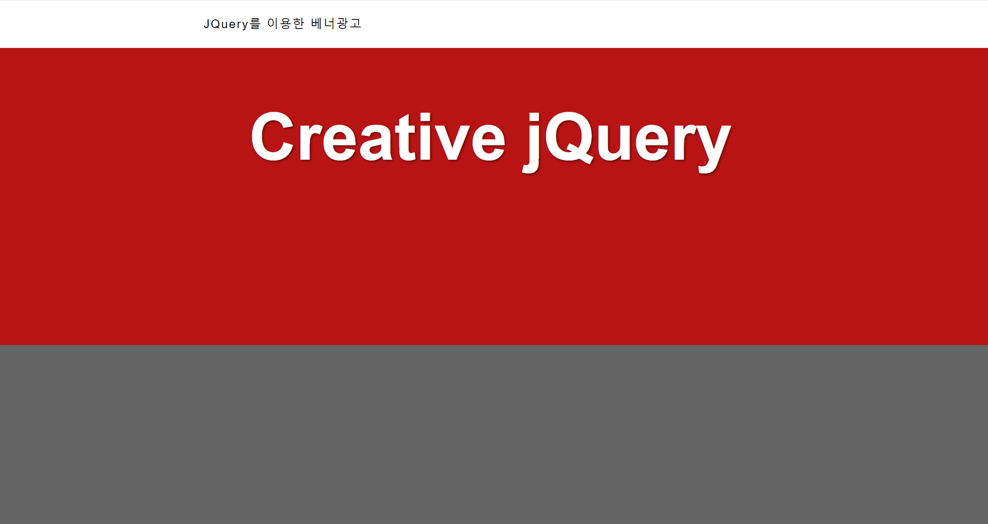
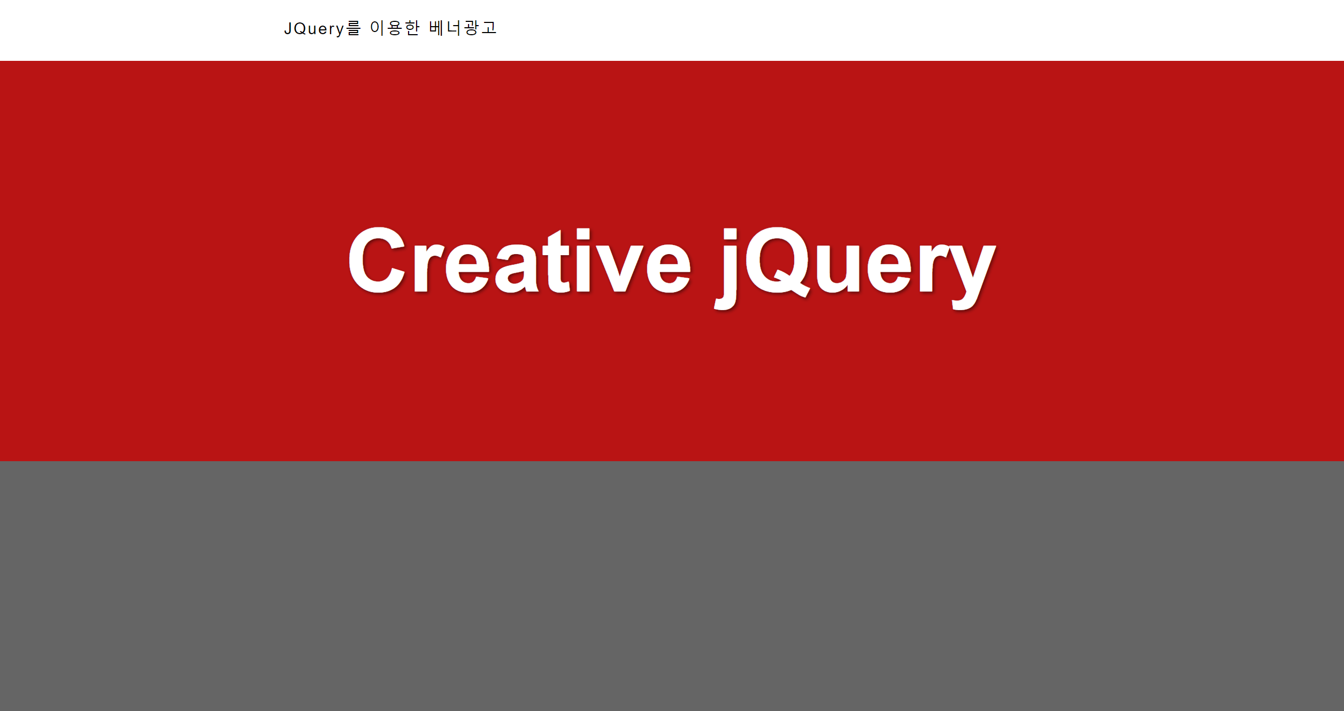
jQuery를 이용한 배너광고

Slide 29
jQuery를 이용한 배너광고
<link rel="stylesheet" href="css/normalize.css">
<link rel="stylesheet" href="css/main.css">
<script src="js/jquery.js"></script>
<script src="js/jquery.min.js"></script>
<script>
$(function(){
$("#typo .inner").css("top","-100px")
.on("click",function(){
$("#typo .inner").animate({
top: "100px"}, 1500, "linear",
function(){
$("#typo .inner").animate({
top: "0px"}, 1000,"swing");
});
});
});
</script>
</head>
<body>
<!-- role은 역할을 기술한것으로 생략가능 -->
<header class="page-header" role="banner">
<h1>JQuery를 이용한 베너광고</h1>
</header>
<div class="page-main" role="main">
<div id="typo">
<div class="inner">Creative jQuery</div>
</div>
</div>
</body>
</html>

Slide 30
자바스크립트
JavaScript & jQuery
다음주에 만나요 ~

